Slide 1
量子物理

Slide 2
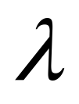
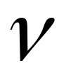
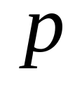
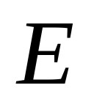
一、基本要求
1．理解光的粒子性：热辐射现象、光电效应，康普顿效应。
2．了解德布罗意假设和德布罗意波的实验证明，了解实物粒子的波粒二象性。
3．理解描写物质波动性的物理量（ ， ）和描写粒子物理量（ ， ）之间的关系。
4．了解波函数及其统计解释，了解不确定关系。
5．理解氢原子光谱的实验规律和量子理论。

Slide 3
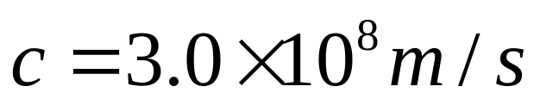
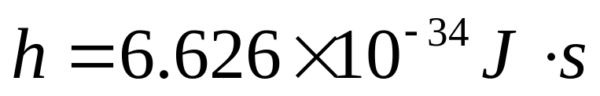
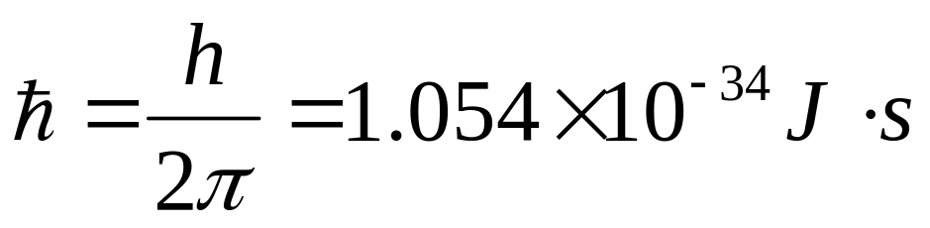
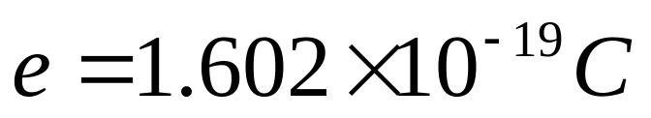
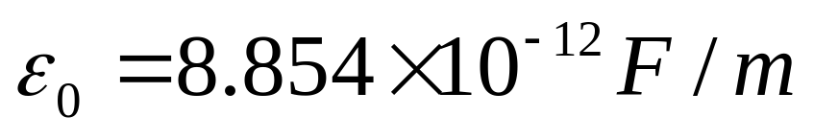
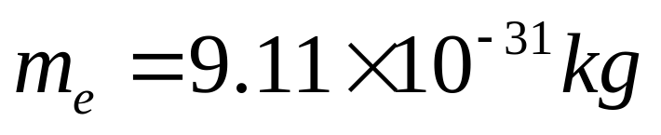
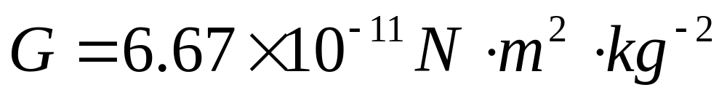
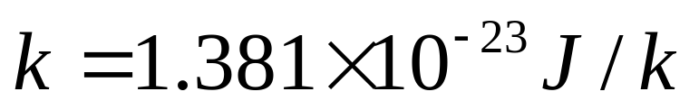
基本常数

Slide 4
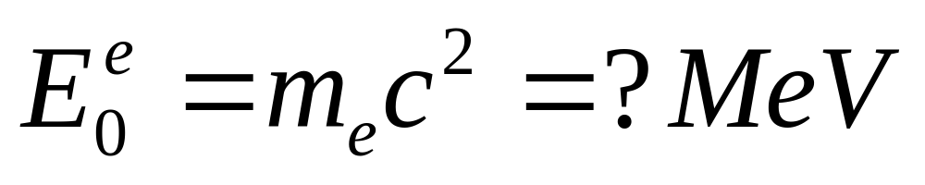
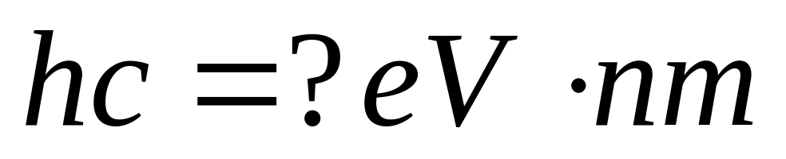
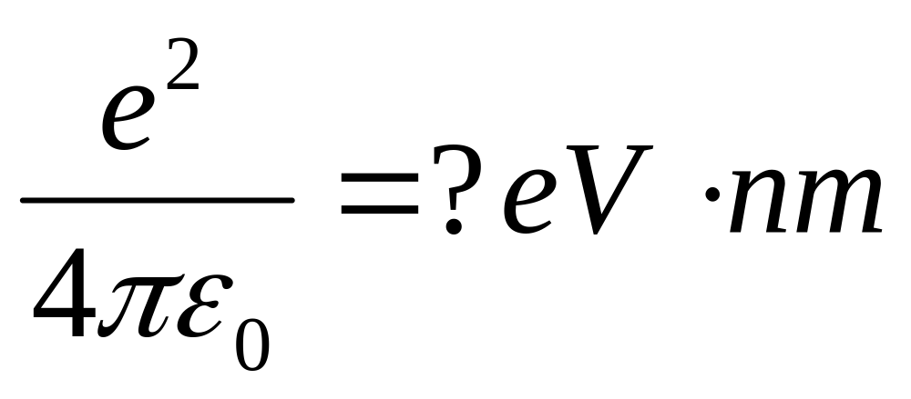
常数组合

Slide 5
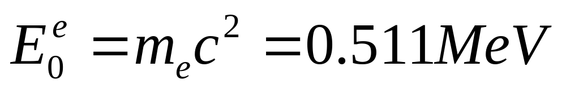
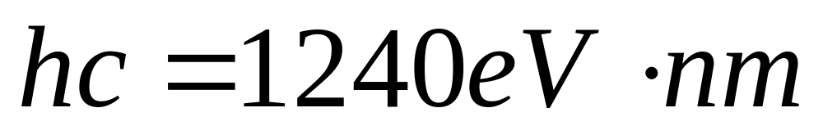
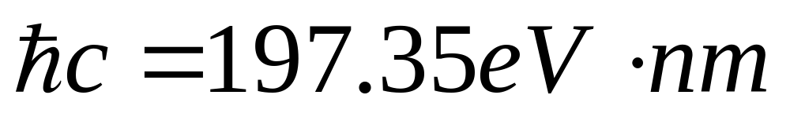
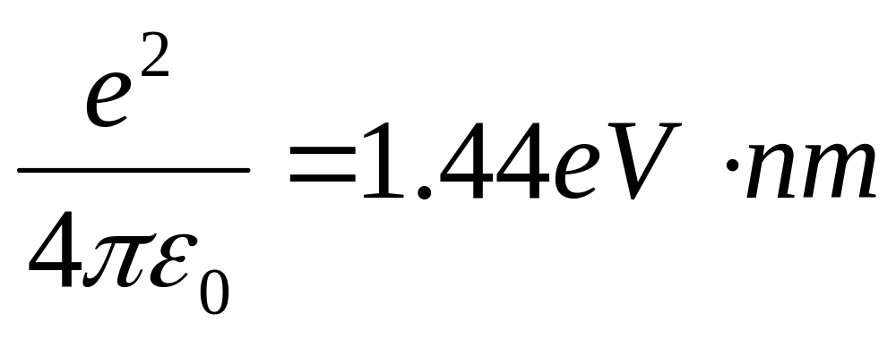
常数组合

Slide 6
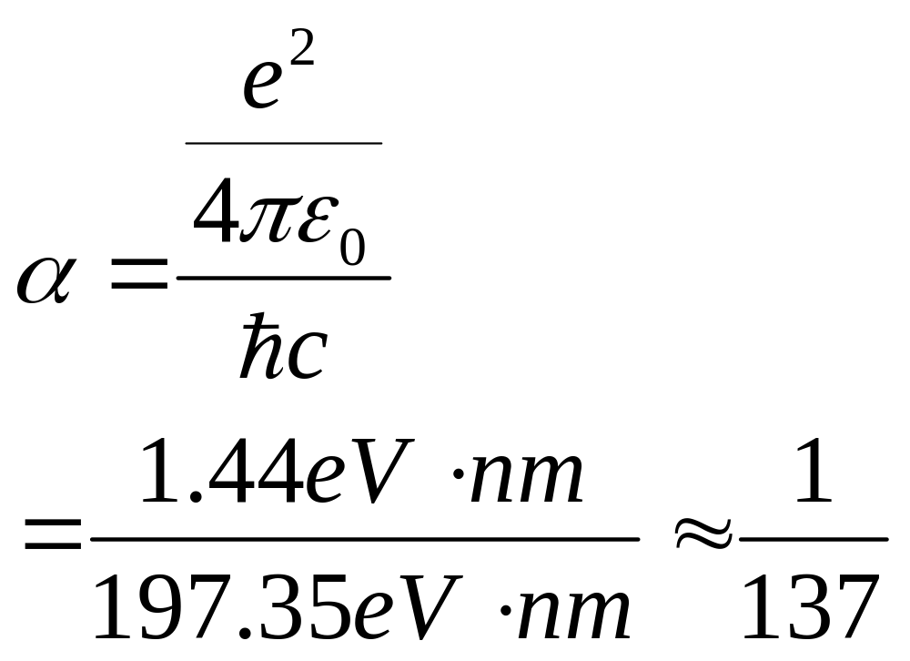
精细结构常数

Slide 7
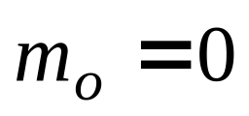
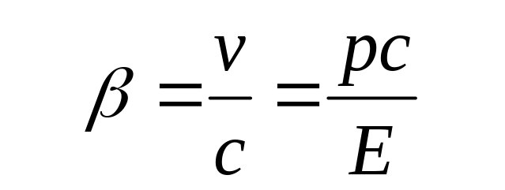
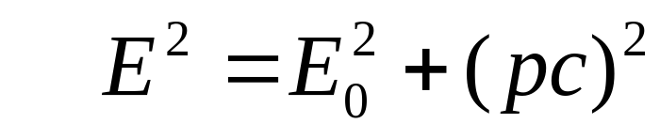
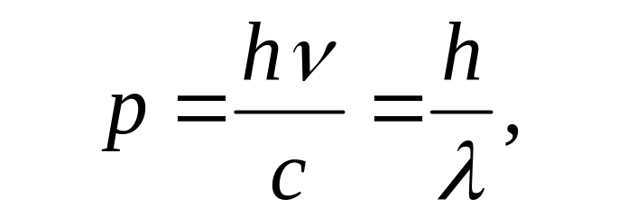
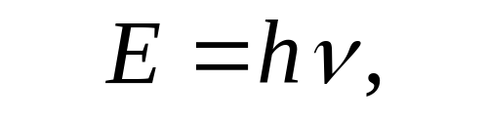
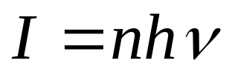
二、基本内容
1光子的静止质量、动量和能量（ ）
光强
n 单位时间、单位面积光子数目

Slide 8
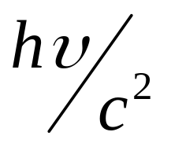
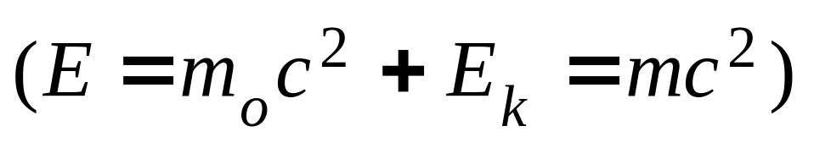
4．一般认为光子具有以下性质
（A）不论在真空或介质中， 它的速率都等C； （B）它的静止质量为零； （C）它的总能量就是它的动能； （D）它的动量为 ；
（E）它有动量和能量，但没有质量。
答案：（B），（C）

Slide 9
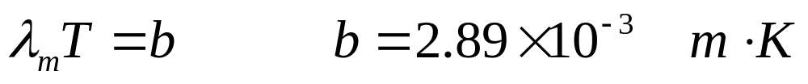
（1）黑体辐射定律
（a）斯特藩一波耳兹曼定律：
（b）维恩位移定律：

Slide 10
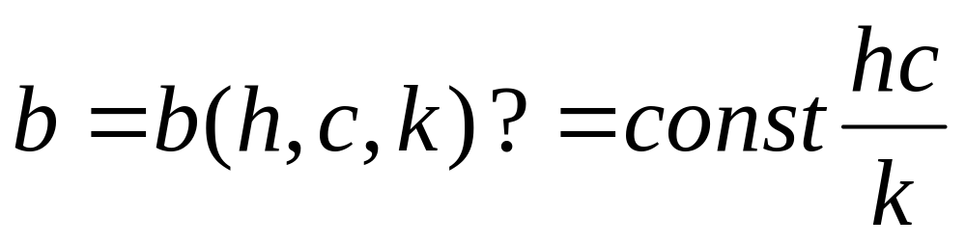
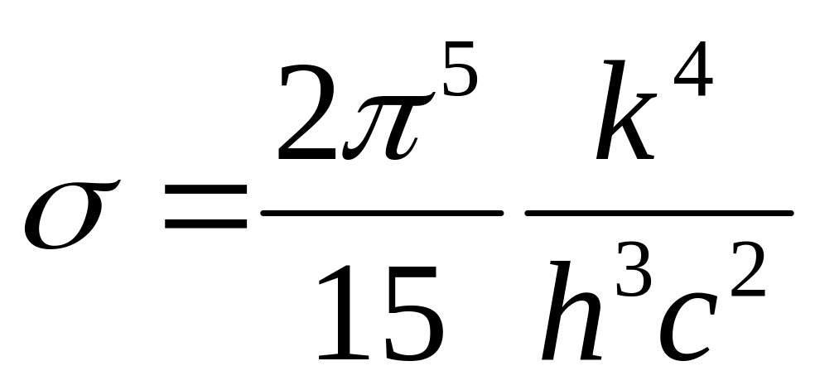
量纲分析
数量级估计

Slide 11
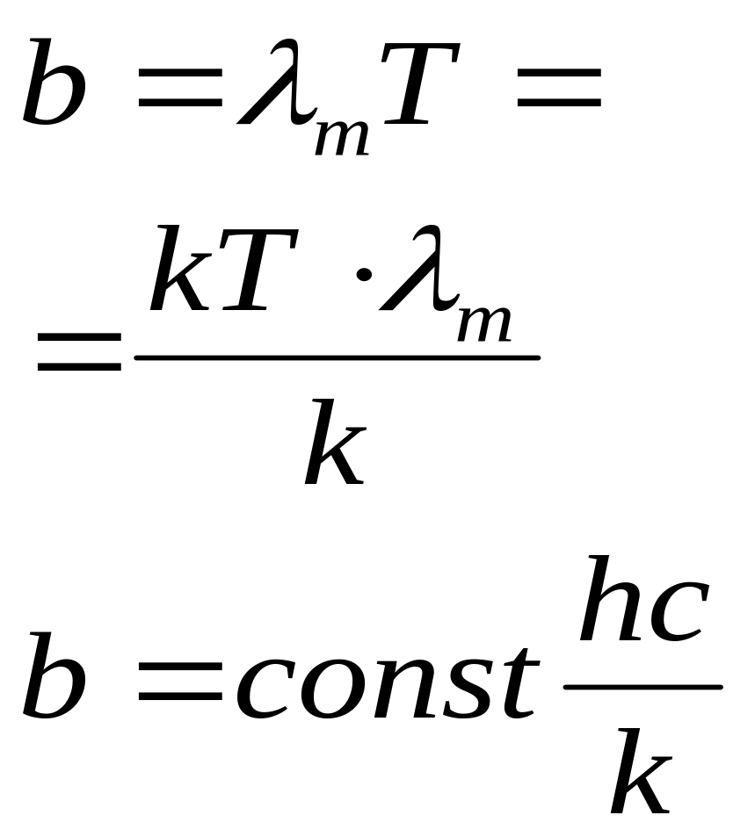
量纲分析

Slide 12
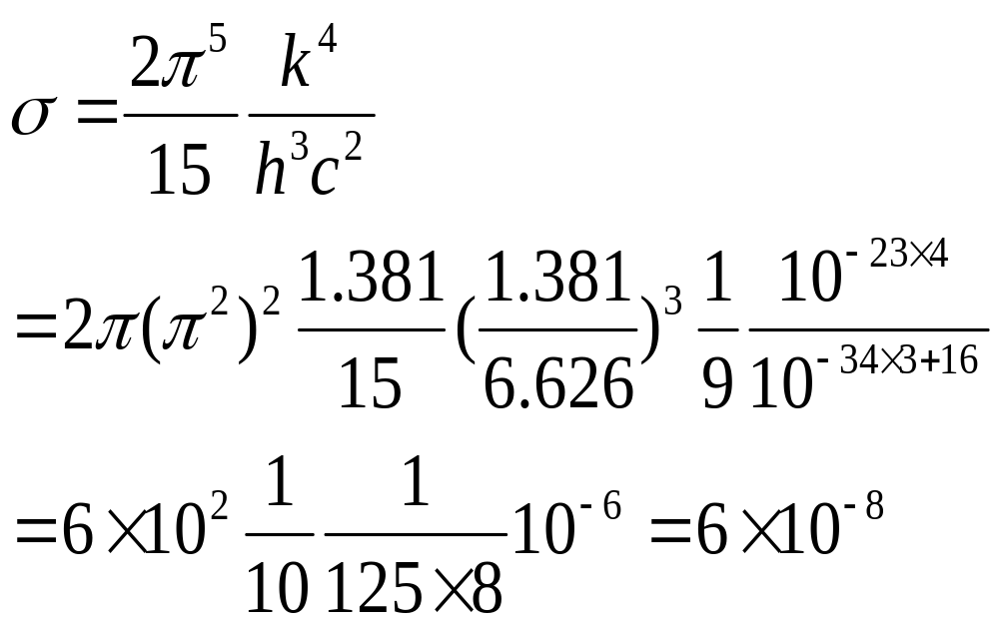
数量级估计

Slide 13
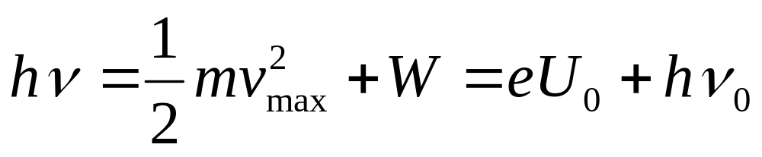
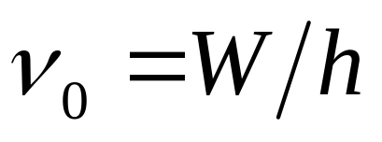
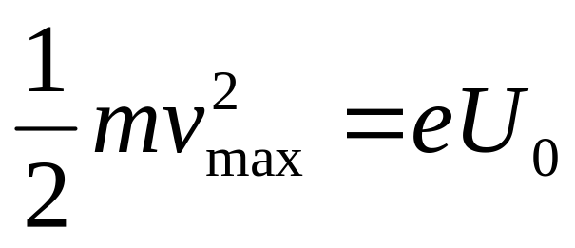
（2）光电效应爱因斯坦方程
红限频率
遏止电压

Slide 14
讨论
1．光电效应中，单位时间逸出光电子的多少依赖于
（A）入射光的强度和频率；
（B）入射光的强度和相位；
（C）入射光的频率和相位；
答案：（A）
（D）入射光振动方向和频率

Slide 15
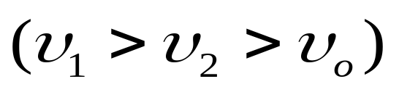
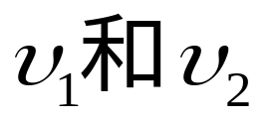
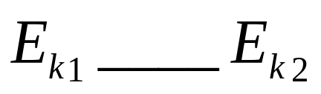
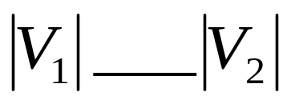
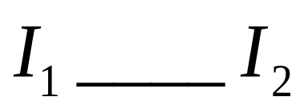
2．分别以频率为 的光照射光电管 当两频率入射光强度相同时，所产生的光电子初动能 ；为阻止光电子到达阳极，所加的遏止电压 ，所产生的饱和光电流强度 。
（填上>，<或=符号）

Slide 16
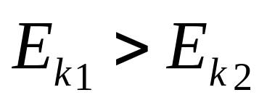
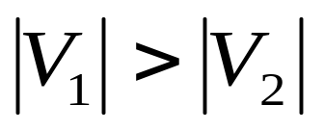
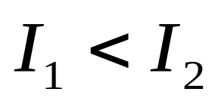
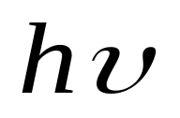
答案：
（光强相同光子能量 不同，光子数不同）

Slide 17

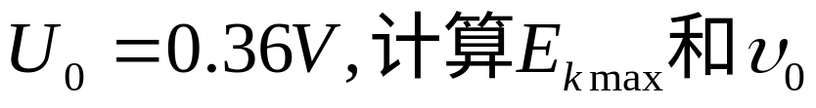
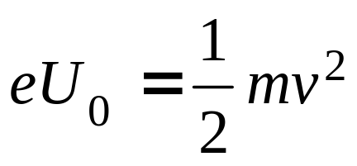
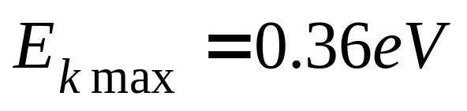
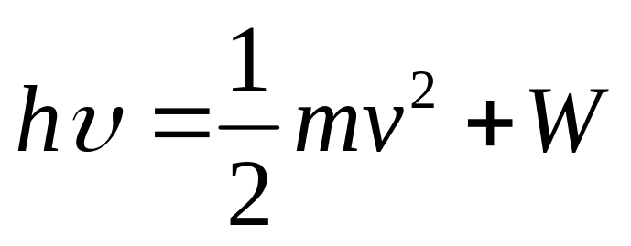
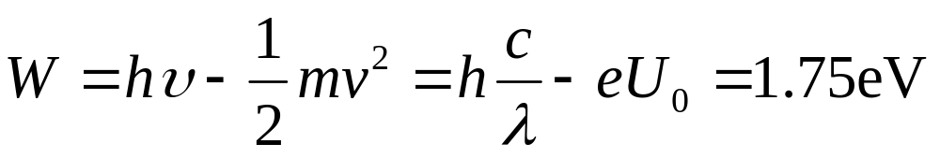


3．波长 的光照射到钾金属表面,
解：
即
又由
所以
又

Slide 18


（2）康普顿效应

Slide 19
2. 用光强为I，波长为λ的X射线分别照射锂（Z=3）和铁（Z=26），若在同一散射角下测得康普顿的X射线波长分别为λ_{Li}和λ_{Fe}，它们对应的强度分别为I _{Li}和I _{Fe} ，则
（A）λ_{Li} > λ_{Fe} , I _{Li} < I _{Fe} ;
（B）λ_{Li} = λ_{Fe} , I _{Li} = I _{Fe} ;
（C）λ_{Li} = λ_{Fe} , I _{Li} > I _{Fe} ;
（D）λ_{Li} < λ_{Fe} , I _{Li} > I _{Fe} 。
(C)

Slide 20

4．康普顿效应中λ射光波长λ=0.711×10⁻¹⁰m=0.0711nm，求：
（1）光子的能量；
（2）光子的动量；
（3） =180°散射光波长；
（4）反冲电子的动能。
（5）反冲电子的速度。

Slide 21


解：
λ=0.711×10⁻¹⁰m=0.0711nm
（１）
（２）

Slide 22




（３）

Slide 23







（４）
（5）

Slide 24


2．微观粒子波粒二象性
（1）德布罗意波：
1．已知微观粒子动能为 ，求其德布罗意波长（相应频率）

Slide 25







解：非相对论性粒子
则得
若计算相应频率：
因
注： 计算 时，不能由 计算出
再由

Slide 26





相对论性粒子：
所以
可见当
非相对论性粒子

Slide 27




（2）波函数的统计解释
概率密度 表示在某处单位体积内粒子出现的概率
正实数
某一时刻出现在某点附近在体积元 中的粒子的概率为

Slide 28



根据波函数的统计解释，它应有以下性质：
1）有限性：
在空间任何有限体积元ΔV中找到
粒子的概率
必须为有限值。
归一化条件：
2）单值性：
波函数应单值，从而保证概率密
度在任意时刻、任意位置都是确定的。
3）连续性：
波函数连续，保证概率密度连续。
对于势场连续点，或势场不是无限大的间断点，波函数的一阶导数连续

Slide 29

（3）不确定关系（位置与动量不能同时精确确定）：

Slide 30





3．设粒子运动的波函数分别如图A、B、C所示，那么其中 图确定粒子动量准确度高， 图确定粒子位置准确度高。
(Ｂ)
（A）
（Ｃ）
答案：（A），（B）

Slide 31




2．利用不确定关系，估算某些物理量值
在一维无限深方势阱中，已知势阱宽为 ,试用不确定关系式估算零点能量
解：设不确定范围
由不确定关系式得

Slide 32




又设其动量值等于动量不确定值，即
则
与薛定谔方程所得结果（ ）相近
（若取 ）

Slide 33


4．氢原子理论（玻尔理论）
（1）氢原电光谱实验规律
（2）玻尔假设
定态假设

Slide 34



氢原子轨道半径和能量的计算
经典力学
动力学：
r_{n}
+
能量：

Slide 35



(0)电子速度
精细结构常数

Slide 36




(1)轨道半径
, 玻尔半径

Slide 37




(2) 能量
基态能量
激发态能量

Slide 38
氢原子能级跃迁与光谱图
n=∞
0
n=5
布拉开系
-0.54 eV
帕邢系
n=4
-0.85 eV
巴耳末系
n=3
-1.51 eV
n=2
-3.40 eV
莱曼系
n=1
-13.6 eV

Slide 39









3. 量子力学求解多电子原子(含氢原子)的结果
(1) 氢原子和4个量子数
( n、l、m_{l}、m_{s} )
(主要)能量
角动量
n种取值
角动量空间取向
量子态
(2l+1) 种取值
自旋角动量
自旋角动量空间取向
2种取值
能用4个量子数描述核外电子状态
8 .

Slide 40



(2) 多电子原子问题
a. 壳层结构(含氢原子)
能量— 壳层( n )
K(1)
L(2)
M(3)
角动量— 支壳层( l )
2
6
2
6
10
量子态数目
2
8
18
b. 排布原理及电子组态
壳层结构
Pauli原理
基态原子的电子组态
能量最小原理
(1-28号元素)
核外电子数
9 .

Slide 41
5．光具有粒子性的实验有: ( ) ,
光电效应，康普顿效应
原子具有能级的实验有: ( ) ,
弗兰克·赫兰实验
电子具有自旋的实验有: ( ) ,
施待恩——格拉赫实验
电子具有波动性的实验: ( ).
戴维孙——革末实验

